Slide 1
Sigurnost informacijskih sustava
mr.sc. Dražen Pranić

Slide 2
Agenda
Uvod
Trendovi
Threat Actors
Informacijska sigurnost definicija

Slide 3
SolarWinds napad
Krajem 2020. detektiran jedan od najvećih hakerskih napada u povijesti
Napadači su uspjeli implementirati ranjivost u produkt Orion tvrtke SolarWinds.
Ranjivost je implementirana početkom 2020. godine i ranjivost se distribuirala s ažuriranjem produkta Orion od ožujka do lipnja.
Produkt Orion služi za nadzor IT infrastrukture velikih tvrtki i organizacija. SolarWinds je izvjestio da je od 33.000 njihovih klijenata ugroženo njih 18.000.
Među njima su velike tvrtke (FireEye, Cisco, Microsoft) i američke državne organizacije.

Slide 4
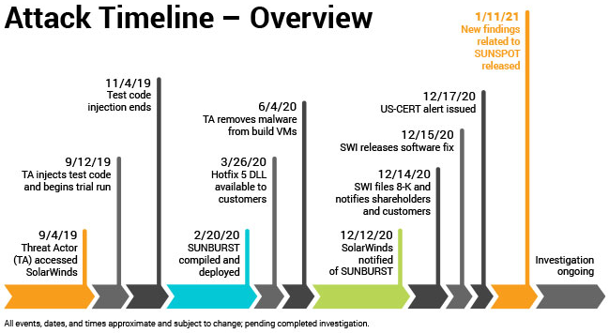
SolarWinds napad

Slide 5
SolarWinds
4,032 lines of code attackers rewrote within Solarwinds Orion
effectiveness and stealth of the malware made it one of the most damaging cyber intrusions in history
>1000 Software Engineers involved
https://owasp.org/www-chapter-singapore/assets/presos/Deconstructing_the_Solarwinds_Supply_Chain_Attack_and_Deterring_it_Honing_in_on_the_Golden_SAML_Attack_Technique.pdf
https://www.cbsnews.com/news/solarwinds-hack-russia-cyberattack-60-minutes-2021-02-14/

Slide 6
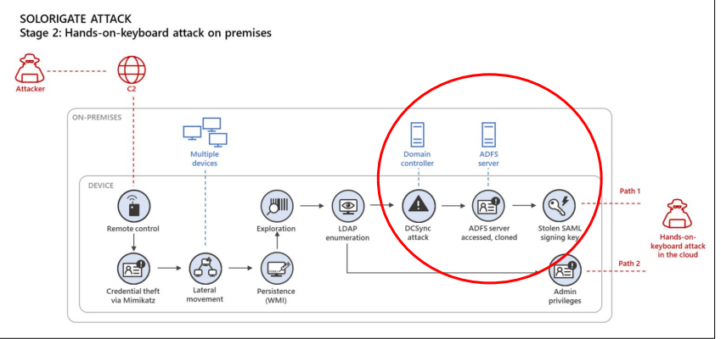

Slide 7
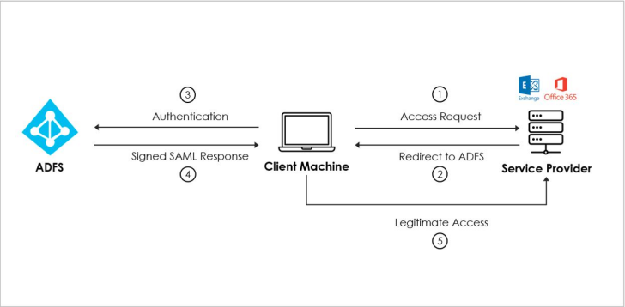
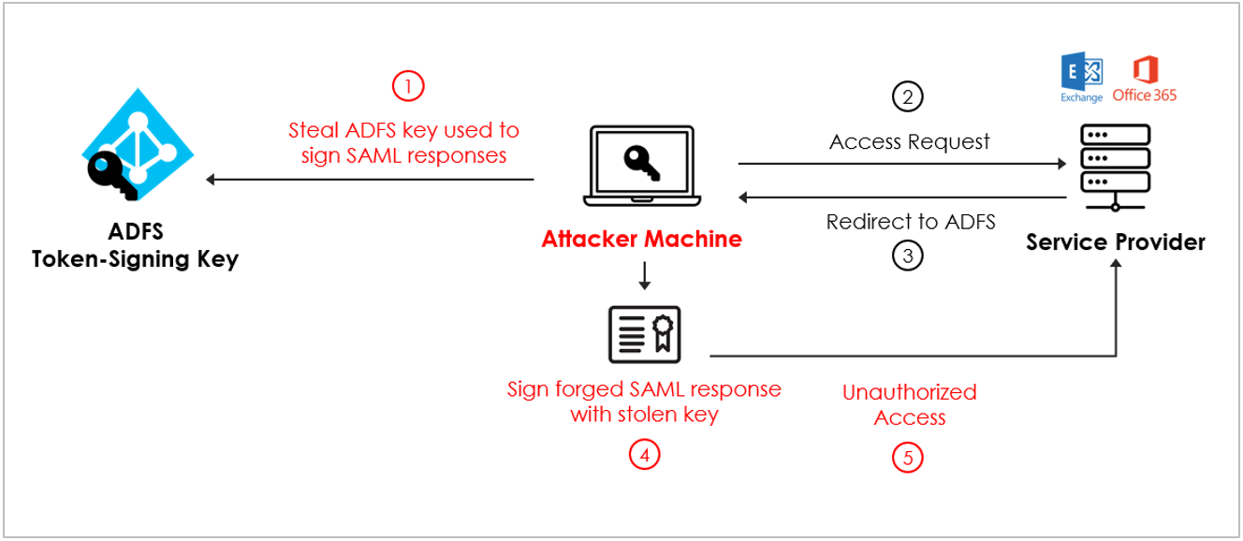

Slide 8
Posljedice napada
Microsoft je objavio da su napadači imali pristup repozitoriju njihovog izvornog koda.
Microsoft, FireEye, Cisco, Intel
Napadači su imali pristup do klasificiranih dokumenata u američkim institucijama:
  zapečaćenih sudskih dokumenata,
  elektroničke pošte ministarstva pravosuđa i brojnih drugih

Slide 9
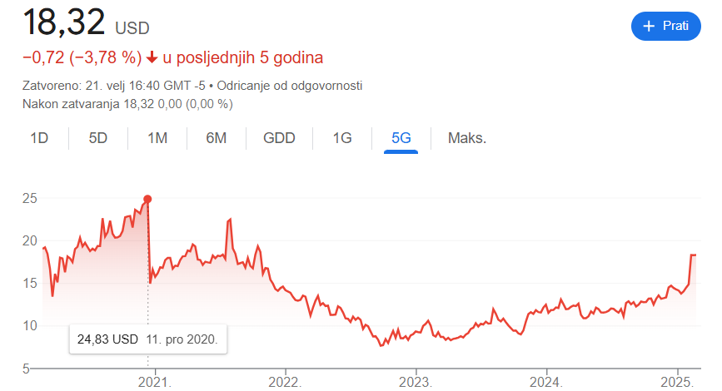
Posljedice napada

Slide 10
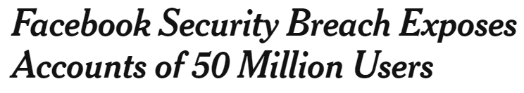
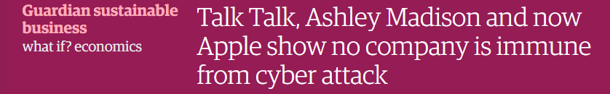


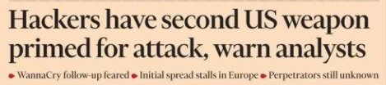
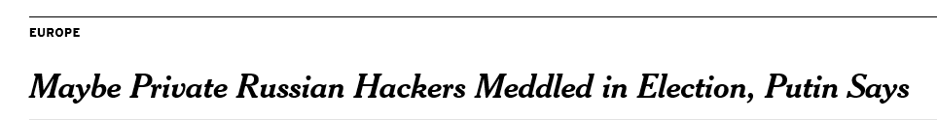
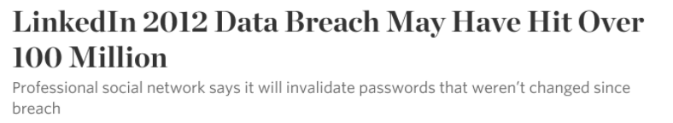

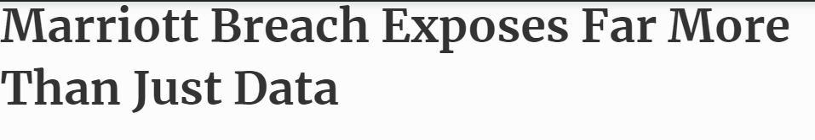
(ne)sigurnost je top tema

Slide 11
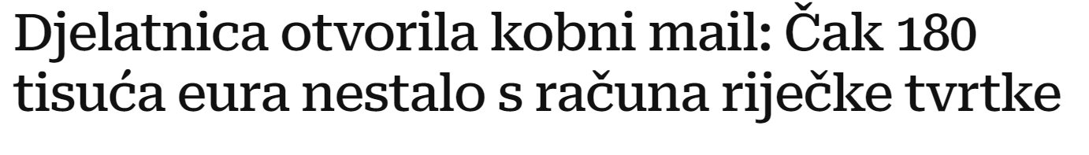
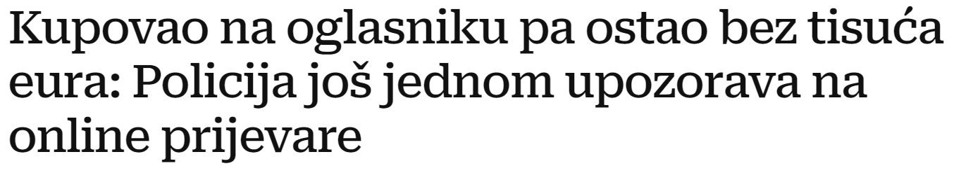
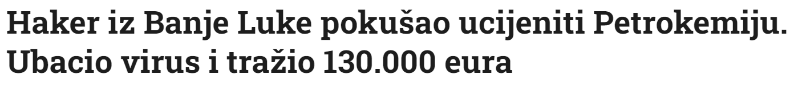
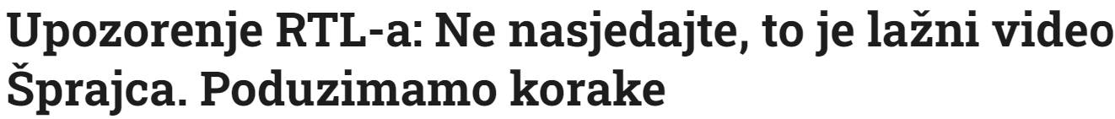
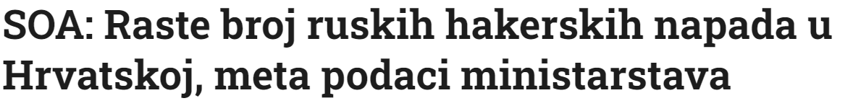

Slide 12
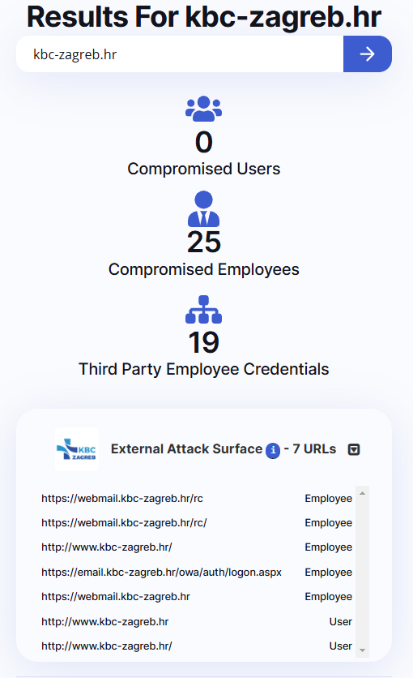
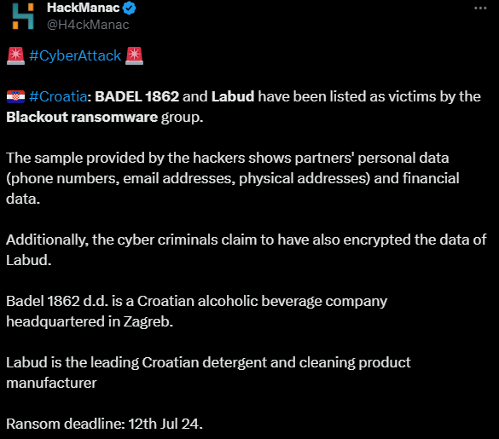
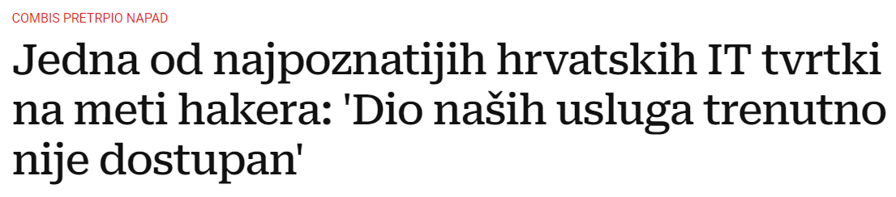
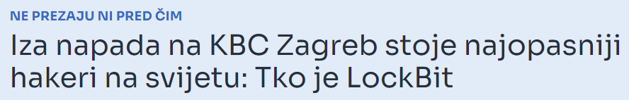
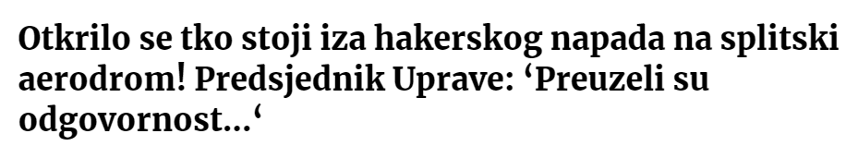
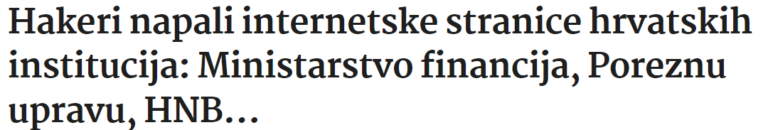

Slide 13
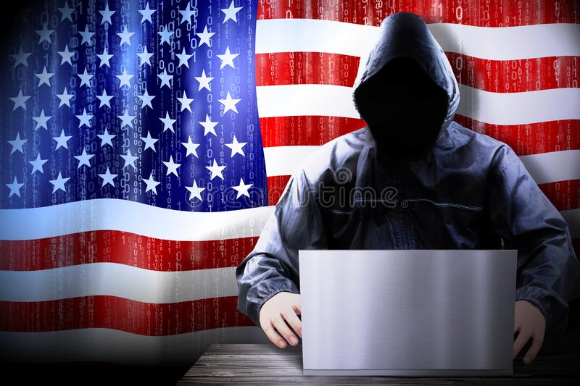
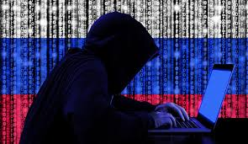
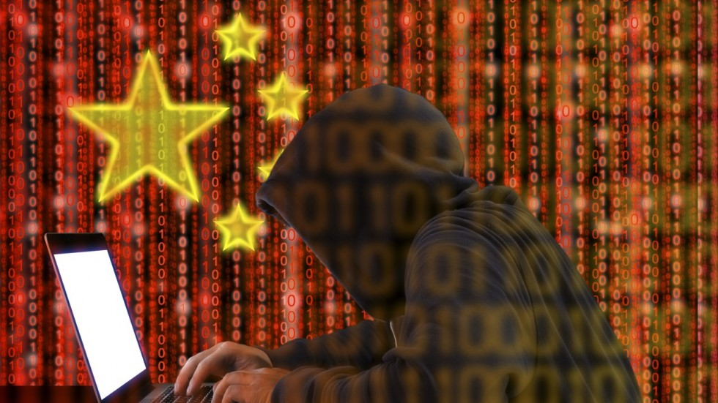
Tko?

Slide 14
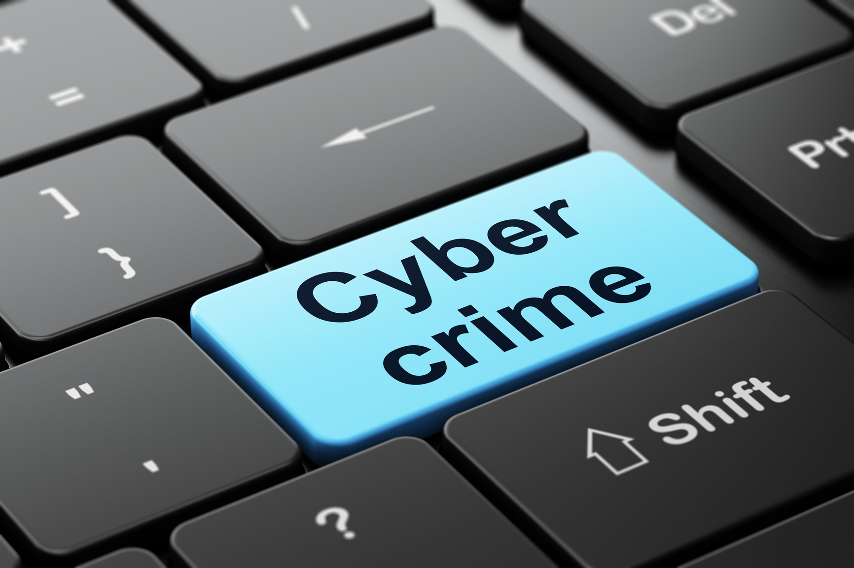
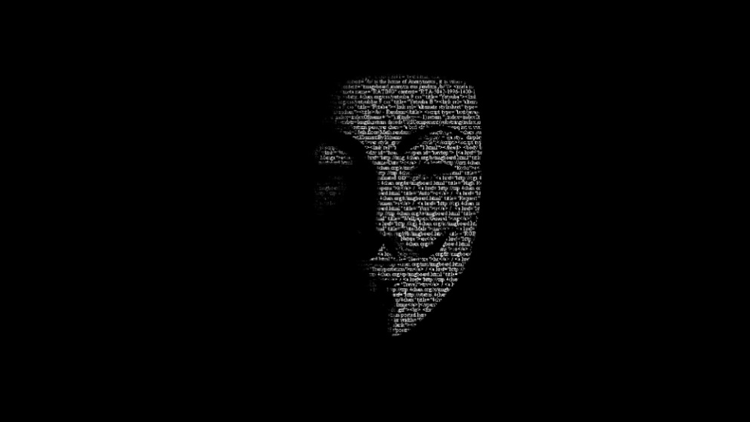
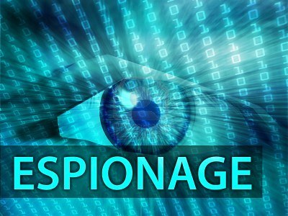
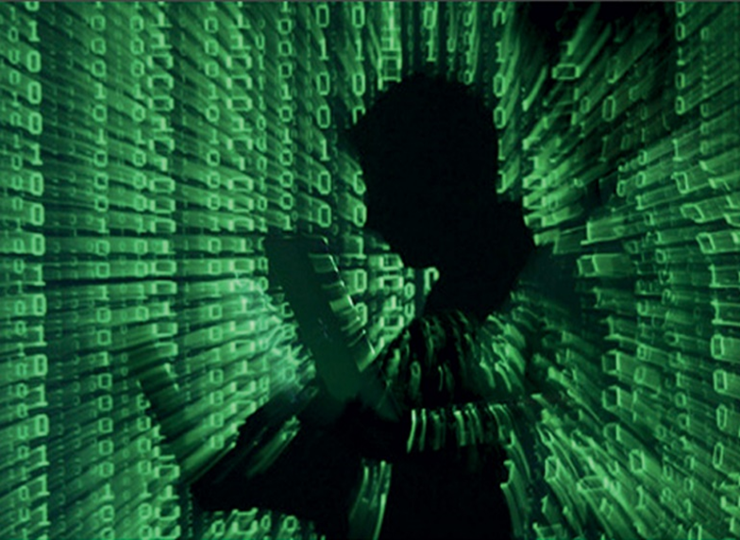
Tko?

Slide 15
Threat Actors
Individuals with a wide range of skills who are motivated by religious or political beliefs to create the fear through the large-scale disruption of computer networks
Cyber Terrorists
State-Sponsored Hackers
Individuals employed by the government to penetrate and gain top-secret information from, and damage the information systems of other governments
Hacktivist
Individuals who promote a political agenda by hacking, especially by using hacking to deface or disable website
A consortium of skilled hackers having their own resources and funding. They work together in synergy for researching the state-of-the-art technologies
Cyber Crime
Individuals who perform corporate espionage by illegally spying on competitor organizations and focus on stealing information such as blueprints and formulas
Industrial Spies

Slide 16
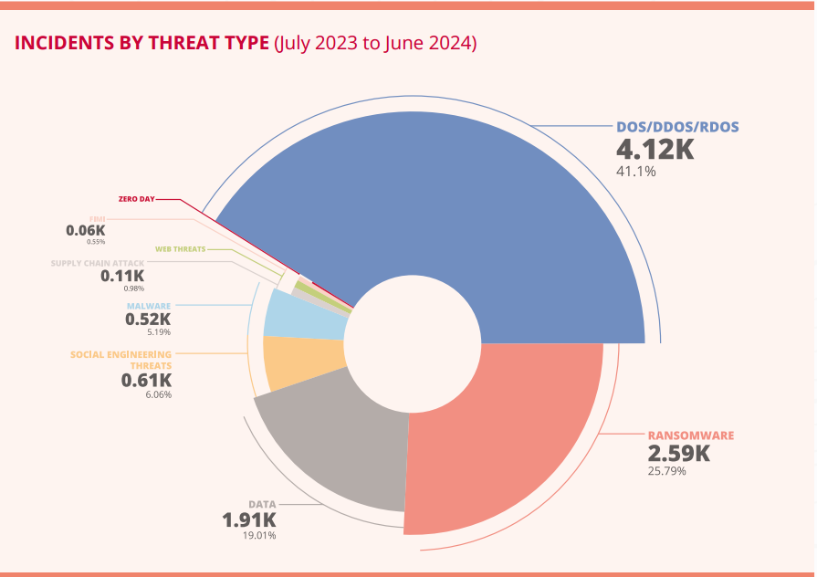

Slide 17
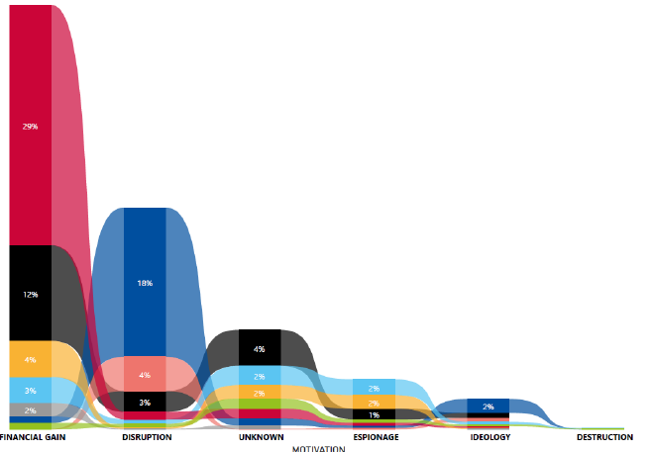

Slide 18
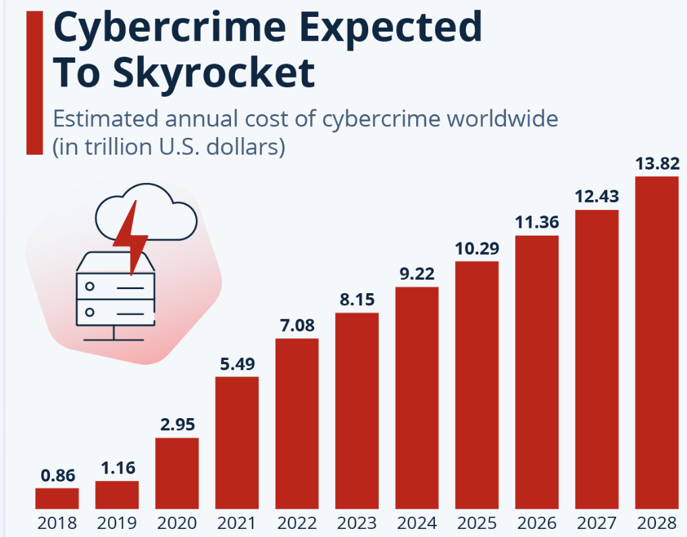

Slide 19
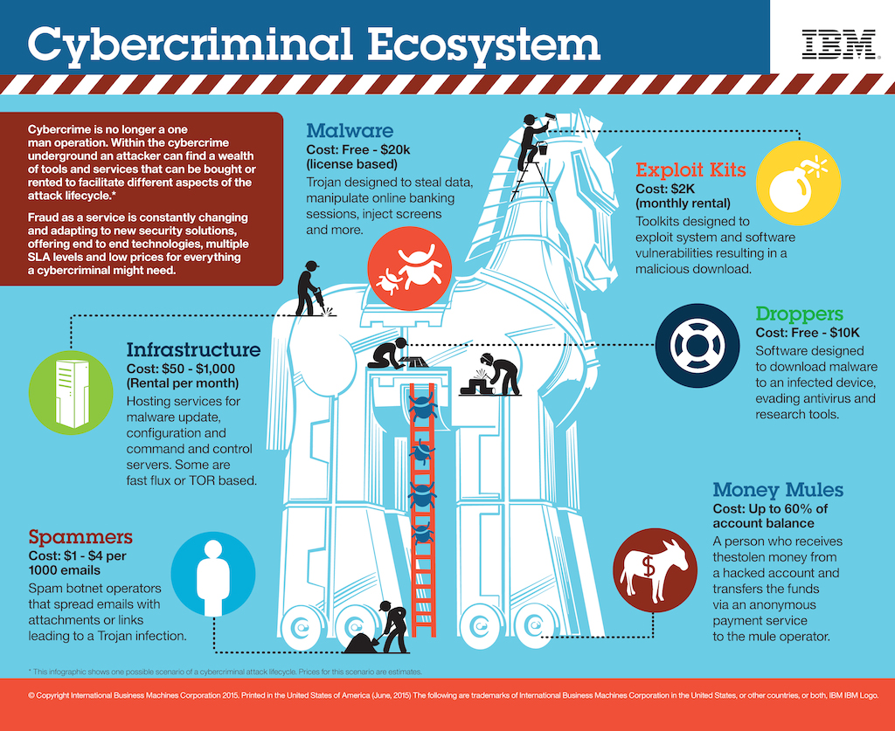
Cyber kriminal

Slide 20
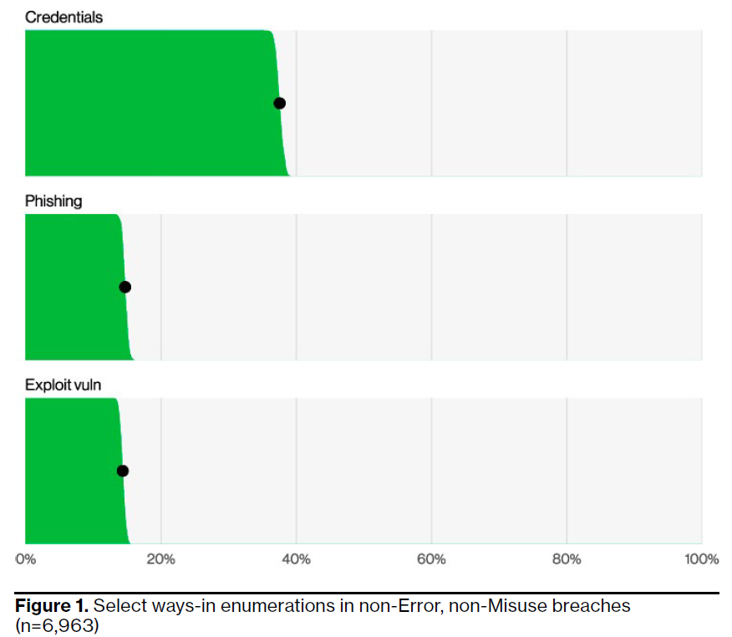
Kako?

Slide 21
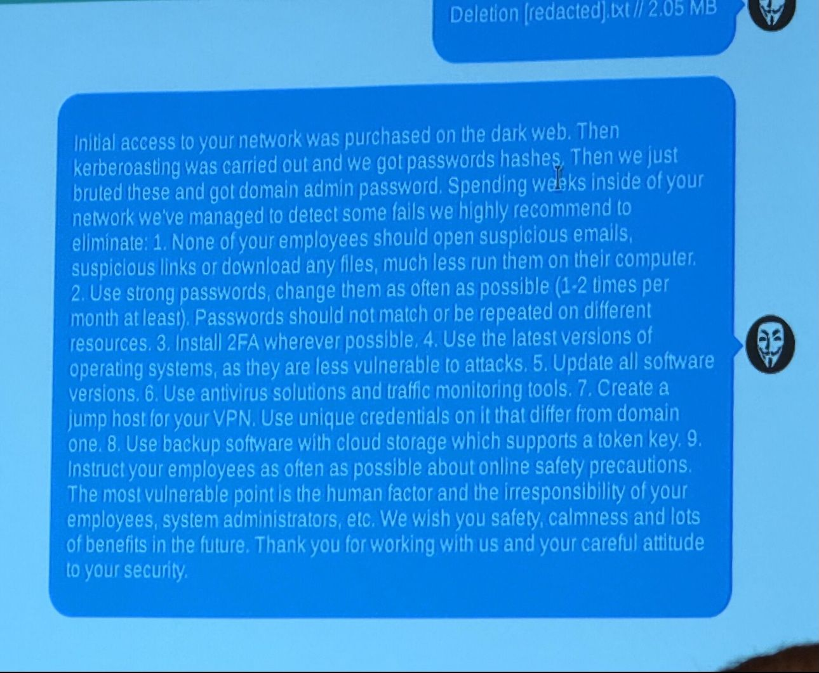

Slide 22
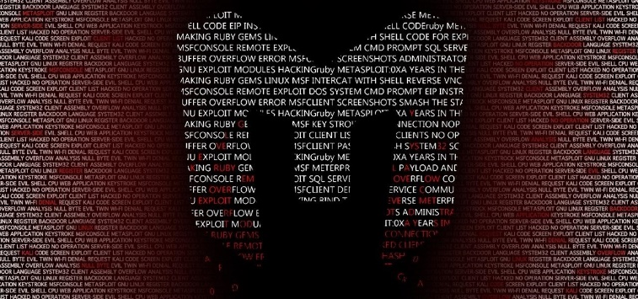

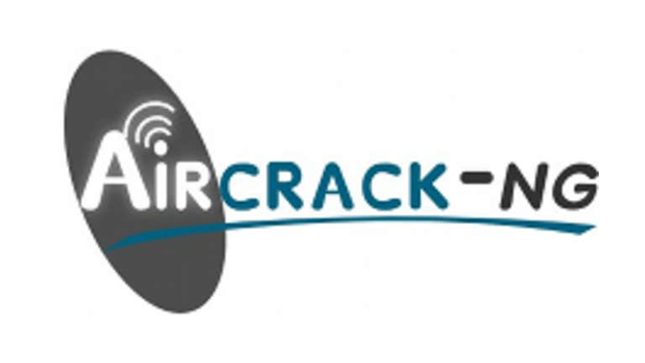


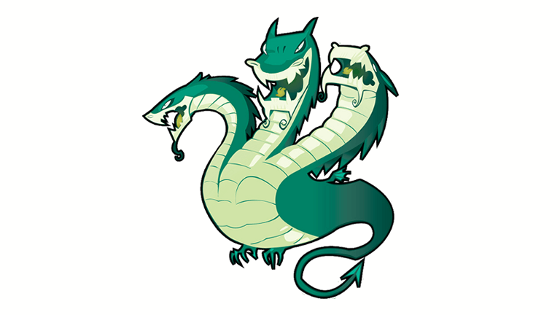

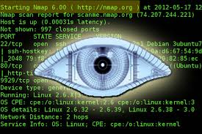

Kako?

Slide 23
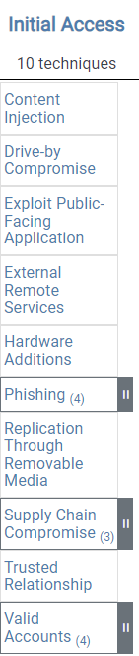
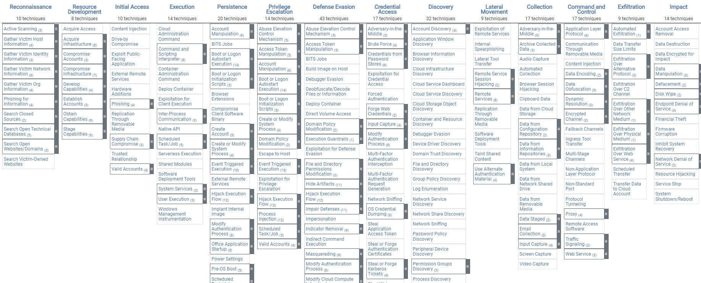
Kako?

Slide 24
Malware - Ucjenjivački napadi (ransomware)
Maersk Najveća kargo kompanija u svijetu
Svaki sedmi kontejner ide preko njih
Šteta zbog notPetya Ransomwarea (June 27, 2017) iznosila oko 300 mil $
Kompletna Windows domena kriptirana (oko 88.000 zaposlenika)
Ispad trajao danima
Komunicirali putem Whatsapp-a
https://www.theregister.co.uk/2018/01/25/after_notpetya_maersk_replaced_everything/
  Za 10 dana napravili reinstalaciju 4000 servera, 45000 računala, 2500 aplikacija

Slide 25
Ransomware (Big game hunting)
In 2019, ransomware completely evolved. Mass distribution campaigns designed to indiscriminately infect home users are out. Targeted campaigns aimed at taking down mid- to large-sized organizations are in
major shift away from high-volume, low-return campaigns (think mass spam) in favor of low-volume, high-return attacks specifically targeting businesses and organizations that
  a) have the funds/insurance coverage necessary to pay large ransom demands;
  b) are especially sensitive to downtime (and therefore more likely to pay).
“a bigger and bigger share of all ransomware payment volume being made up of payments of $1 million or more.”

Slide 26
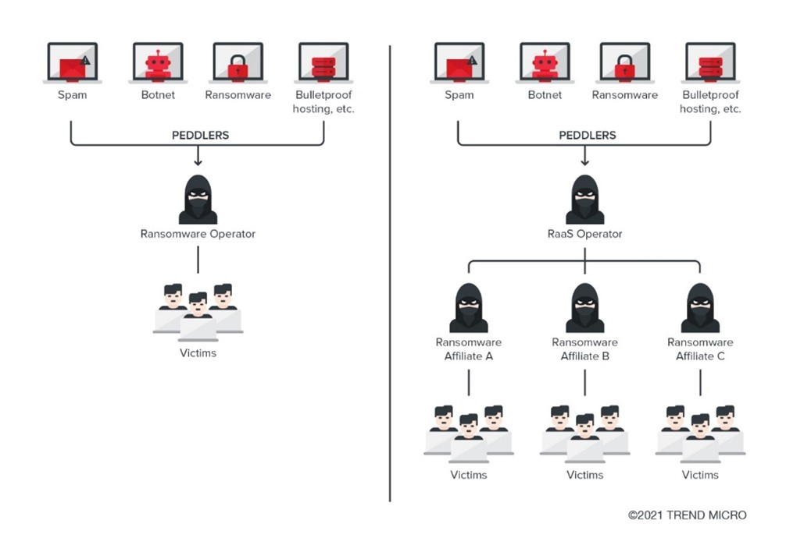

Slide 27
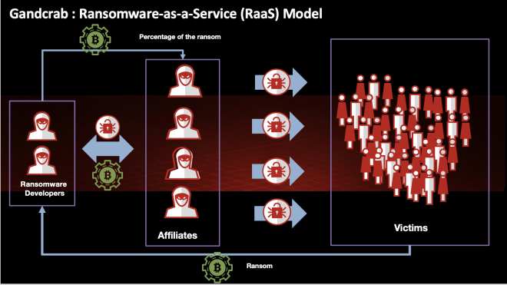
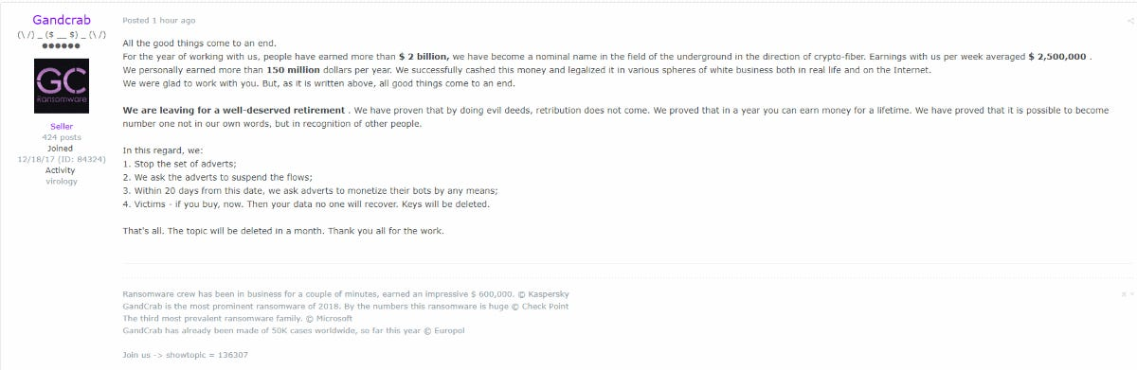

Slide 28
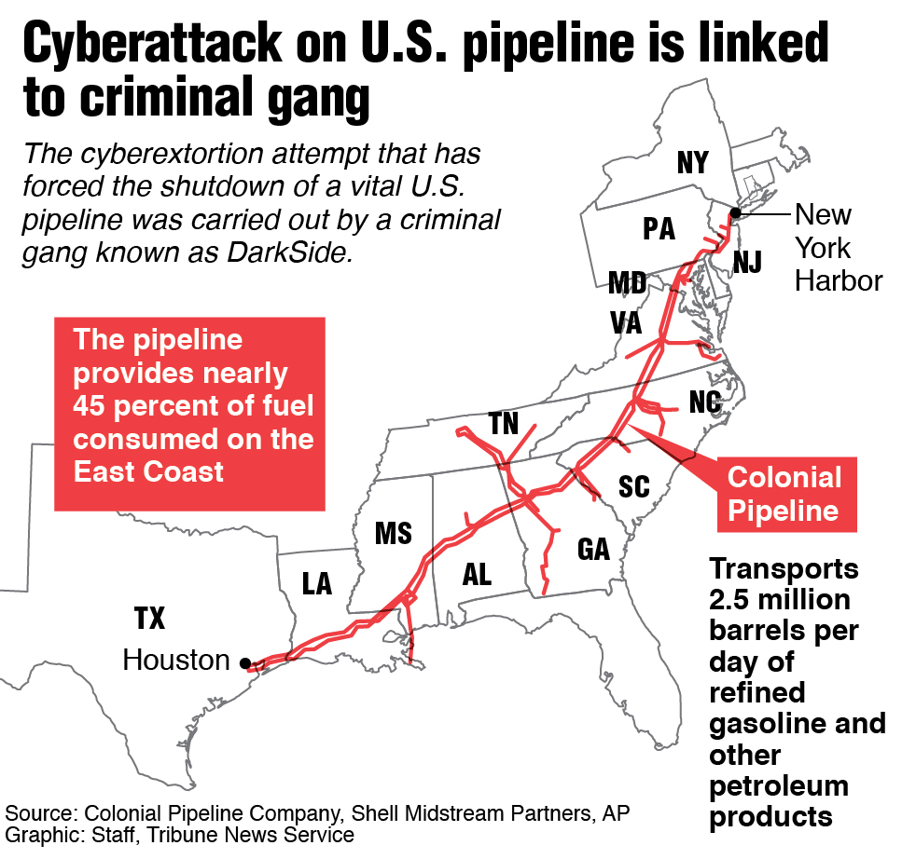

Slide 29
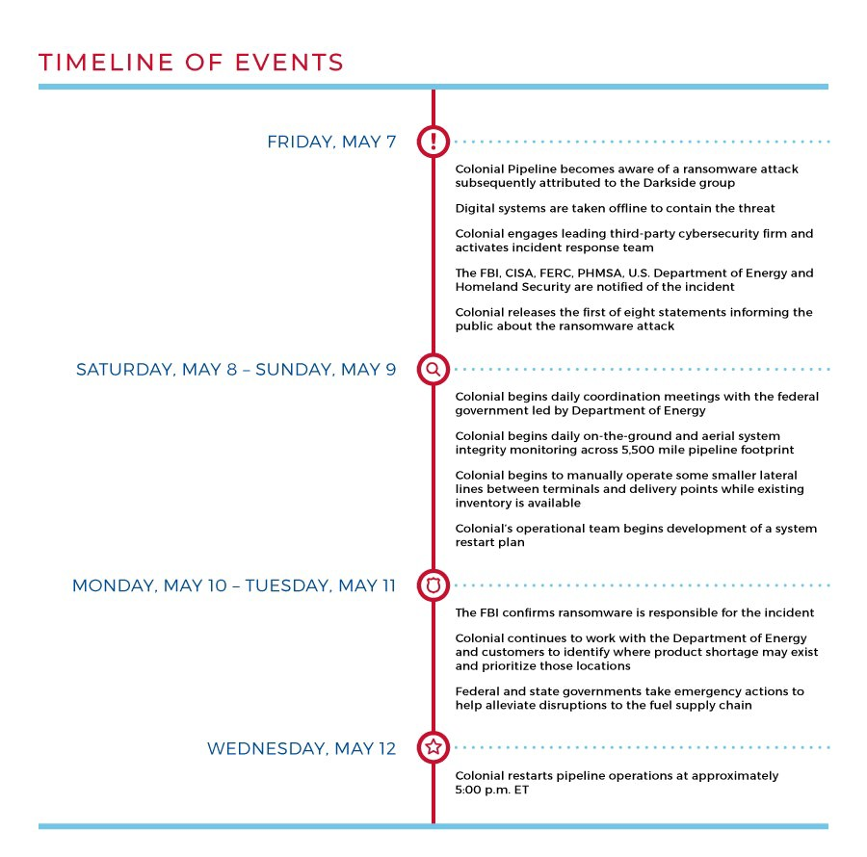

Slide 30
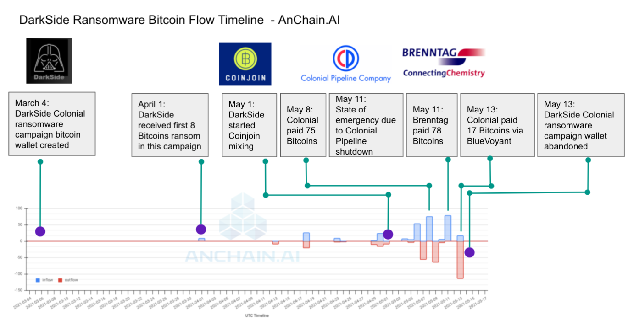

Slide 31
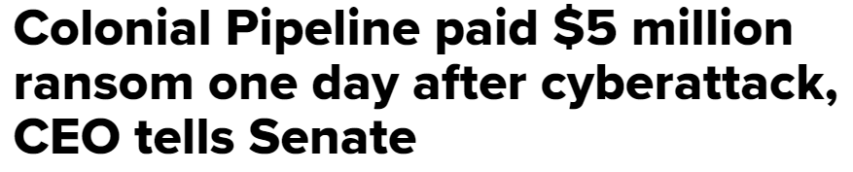
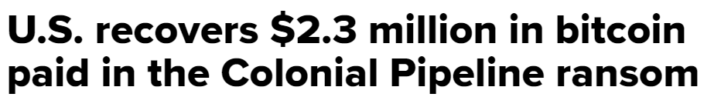
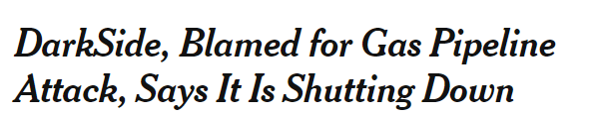

Slide 32

Izazovi u plaćanju otkupnina
Zašto je za zapadne kompanije plaćanje otkupnine uslijed rata u Ukrajini veliki izazov?
  https://www.bbc.com/news/technology-60378009
„Russia-linked ransomware groups are splitting into smaller cells or cycling through different types of malware in attempts to evade a growing array of U.S. sanctions and law-enforcement pressure, cybersecurity experts say”

Slide 33

Ransomware trendovi
https://www.chainalysis.com/blog/crypto-crime-ransomware-victim-extortion-2025/

Slide 34


Slide 35


Slide 36


Slide 37

Root cause of ransomware attacks (2023)

Slide 38


Rat država
https://www.cisa.gov/news-events/cybersecurity-advisories/aa24-038a?is=f0dfcb67a8bf905fdbe4f8e079980e46b13165ce0f6d5a4345bcb6fc93cd8c3f
...U.S. authoring agencies have recently observed indications of Volt Typhoon actors maintaining access and footholds within some victim IT environments for at least five years.

Slide 39
Salt Typhoon
telecom giants — which allegedly include Verizon, AT&T, T-Mobile, Lumen and others
The hackers allegedly used their deep access to telecom networks to obtain call information from several high-profile political figures, including Donald Trump, the Republican presidential nominee at the time, and his running mate JD Vance, as well as senior Democratic Party leaders and members of then-Vice President Kamala Harris’ staff.
The hackers targeted unpatched Cisco devices vulnerable to the bugs CVE-2023-20198 and CVE-2023-20273.

Slide 40
Salt Typhoon
has attempted to exploit over 1,000 internet-facing Cisco network devices worldwide, primarily those associated with telecommunications providers, using a combination of two privilege escalation vulnerabilities
More than half of the Cisco devices were in the US, South America, and India. The remaining devices spanned over 100 other countries.
Salt Typhoon successfully compromised devices within the networks of US, Italian, South African and Thai telecommunications providers.

Slide 41
Salt Typhoon
Warner said that replacing aging and vulnerable networking equipment could cost the telecom companies tens of billions, while evicting the Chinese from every nook and cranny inside the nation's sprawling phone system could take "50,000 people and a complete shutdown of the network for 12 hours.„
…Warner said he now doesn't believe the U.S. can ever fully oust the elite, Beijing-backed hacking group from its telecommunications backbone without unleashing U.S. hackers inside China — or at least, credibly threatening to.
"Your diplomatic pushback on the Chinese would be a hell of a lot stronger," Warner said, if the U.S. could tell China, "We're going to go into your networks the exact same way you go into ours."

Slide 42




Uber napad (primjer haktivizma)

Slide 43



Slide 44
Curenje osobnih podataka
Koliko može koštati svaki sigurnosni upad koji rezultira curenjem osobnih podataka u EU?
  4% ukupnih godišnjih prihoda ili 20 mil. Eura → GDPR
http://www.informationisbeautiful.net/visualizations/worlds-biggest-data-breaches-hacks/

Slide 45
Najveći data breach
Koji je najveći sigurnosni upad (po količini podataka koji su ukradeni) u povijesti?
  Yahoo (započeo krajem 2014 otkriven u rujnu 2016)
Koliko podataka?
  1.000.000.000 korisnika

Slide 46


Curenje osjetljivih informacija

Slide 47


Slide 48

Izazovi za informacijsku sigurnost
Prekasno otkrivanje napada
Veliki broj alata
Manjak stručnjaka

Slide 49


Slide 50


Kasno otkrivanje napada
Što mislite koliko vremena treba da se otkrije sigurnosni upad?
(izvor Mandiant M Trends izvještaj)
Koji je glavni razlog za ovo smanjenje?
  Unaprjeđenje detekcije
  Ransomware

Slide 51


Slide 52


Slide 53

Informacijska sigurnost
Disciplina kojoj je osnovni cilj osigurati zaštitu informacija i informacijskih sustava od
  Neovlaštenog pristupa/korištenja
  Promjene
  Uništavanja

Slide 54
Tri aspekta sigurnosti
Povjerljivost (eng. confidentiality)
  Osiguravanje tajnosti informacija
    Koncept korišten tisućljećima
  Bitno za slanje podataka računalnom mrežom, ali i za podatke u mirovanju
  Dvije glavne metode zaštite
    Korištenje kontrole pristupa
      Fizička i logička kontrola pristupa
    Enkripcija, anonimizacija
      Enkripcija u mirovanju i tranzitu
  Često kombinacija metoda zaštite
      Npr. logička kontrola i enkripcija datoteka
Različiti napadi na povjerljivost
Koja regulativa jako naglašava enkripciju i anonimizaciju podataka?

Slide 55

Primjer: Cezarova šifra (algoritam)
kod Cezarove šifre svako slovo se zamjenjuje odgovarajućim slovom iz abecede, pomaknutim za određeni broj mjesta. U ovom primjeru pomak je 3, tako da u šifratu slovo B postaje E.

Slide 56
Tri aspekta sigurnosti
Integritet (eng. integrity)
  Zaštita promjene informacije
    Bez odgovarajućeg ovlaštenja
  Može biti narušen na razne načine
    Brisanje datoteke (narušava i dostupnost)
    Mijenjanje datoteke
      Od korisnika
      Od strane malicioznog programa
  Za provjeru se obično koriste funkcije sažimanja (eng. hash)
    Integritet štiti i enkripcija

Slide 57
Tri aspekta sigurnosti
Dostupnost (eng. availability)
  Osigurava dostupnost informacija odnosno sustava
  Obično potrebna u određenom vremenskom razdoblju
    Visoko dostupni sustavi (eng. High Availability)
      Npr. RAID diskovni sustav, klusteri
  Danas popularno korištenje novih tehnologija
    Virtualizacija
    Računarstvo u oblaku
Napadi na dostupnost danas jako popularni
  DoS, DDoS napadi
  Putem botneta (iznajmljivanje usluge)

Slide 58
Ostali aspekti sigurnosti
Dokazivost (eng. accountability)
  Sve aktivnosti subjekta ili procesa mogu se jednoznačno povezati s istim
Autentičnost (eng. authenticity)
  Identitet subjekta je ispravan
Neporecivost (eng. non repudiation)
  Nemogućnost poricanja aktivnosti ili primanja podataka
Posebno značajne za elektroničko poslovanje

Slide 59

Prijetnje
Prijetnje na navedene osnovne aspekte informacijske sigurnosti
Razotkrivanje (eng. disclosure)
Promjena (eng. alteration)
Prekid (eng. disruption)

Slide 60
Prijetnje
U koju kategoriju pripada Ransomware napad?
U koju kategorija pripada Afera Hotmail?
U koju kategoriju pripada napad na SolarWinds softver?

Slide 61
Zaključak
Uvod
Trendovi
Threat Actors
CIA

